Slide 1
기도로 예배를 시작합시다.

Slide 2
주현 후 마지막 주 변화주일 입니다.

Slide 3

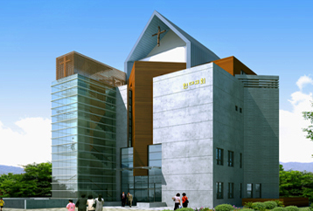
2015년 2월 15일 어린이예배
하나님께 예배드려요!

Slide 4
예배로의 부름
하나님께 예배드려요!

Slide 5
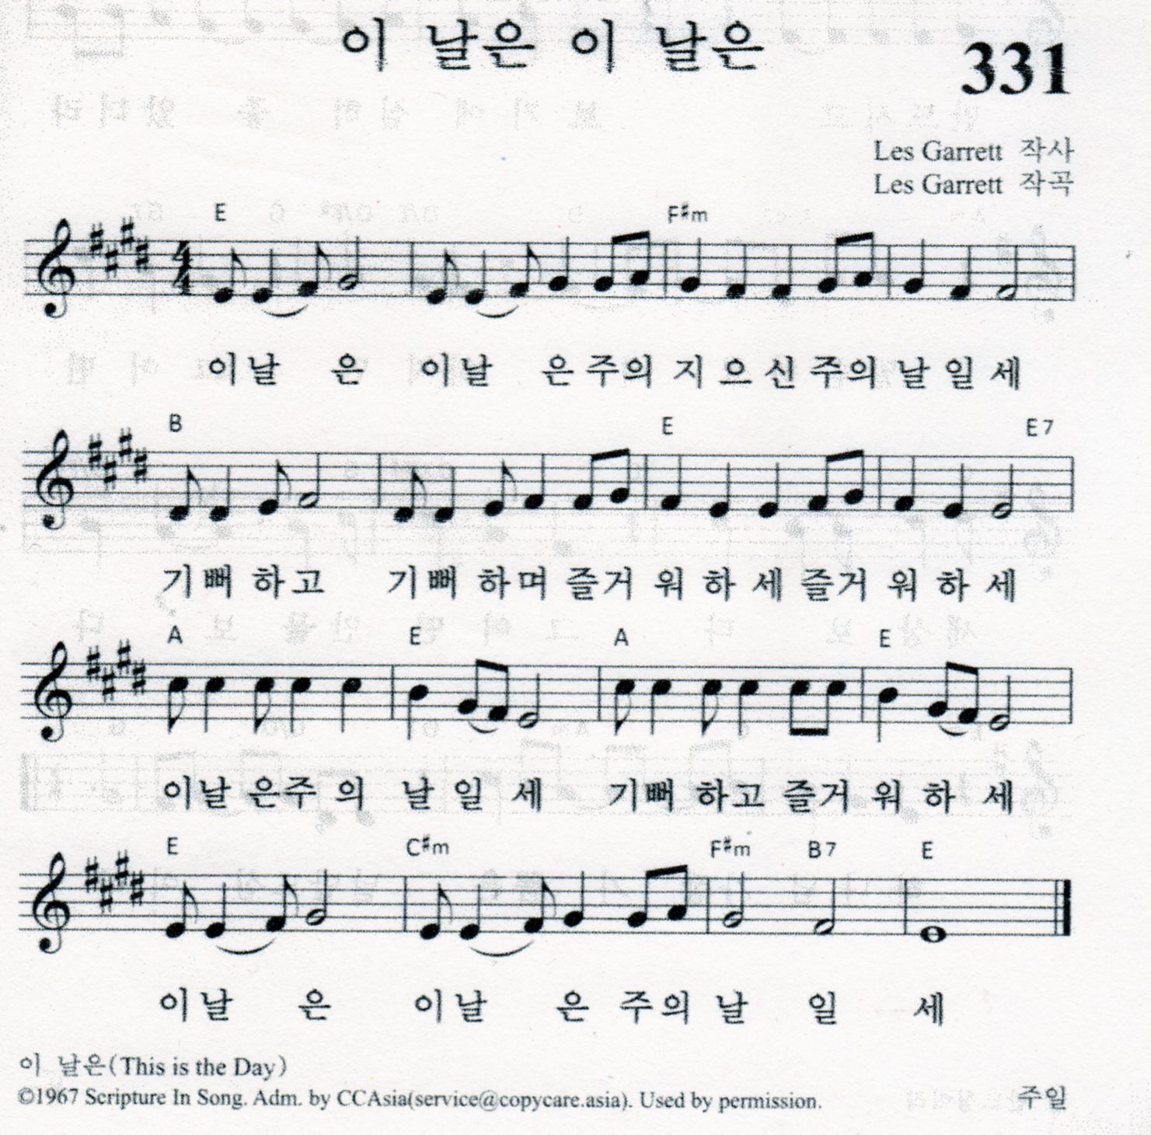
이 날은 이 날은
①

Slide 6
②

Slide 7
③

Slide 8
④

Slide 9
⑤

Slide 10
⑥

Slide 11
⑦

Slide 12
⑧

Slide 13
공동기도
하나님 아버지 언제나 그 크신 사랑으로
우리를 품어 주시니
감사합니다.

Slide 14
공동기도
이 시간 그 사랑에
감사하여
기쁜 마음으로 주님께 예배 드립니다.

Slide 15
공동기도
예배를 통해 저희들 믿음이
더욱 굳세게 자라고
하나님의 살아계심과
사랑을 깨닫는 기쁨의
예배가 되게 해주세요.

Slide 16
공동기도
예수님께서
하나님의 뜻대로 십자가에 못박혀 돌아가심으로
세상의 사람들을
구원하셨듯이

Slide 17
공동기도
저희들도 하나님의 말씀의
가르침과 순종하고 따름으로 예수님의 빛을 발하는
훌륭한 인물이 되길
소원합니다.
예수님의 이름으로
기도합니다. 아멘!

Slide 18
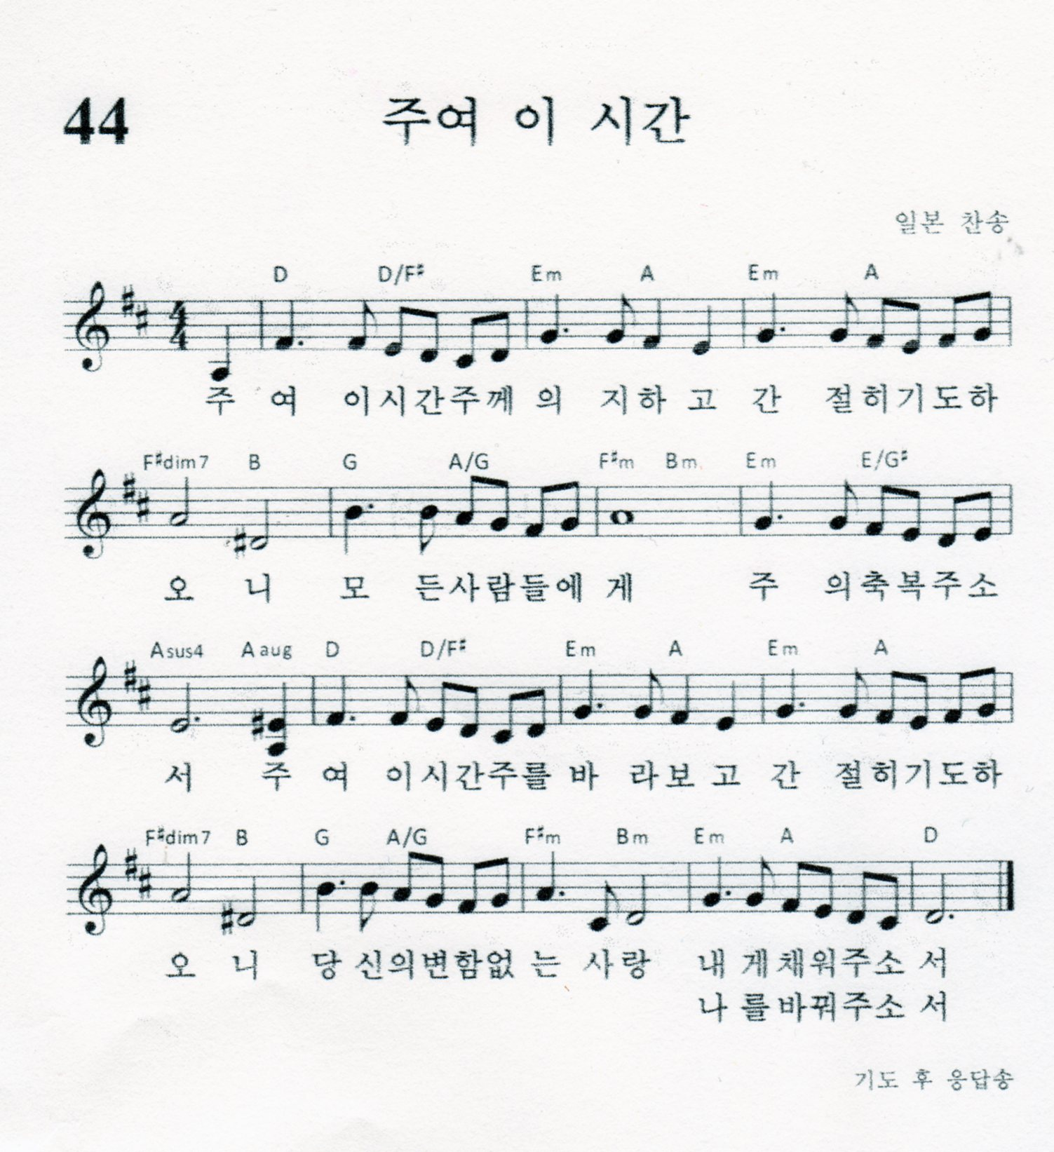
주여 이 시간
①

Slide 19
②

Slide 20
나누어 읽는 말씀
수 아 : 너희는 나를 누구라 하느냐
회 중 : 시몬베드로가 대답하여 이르되
주는 그리스도시요 살아계신
하나님의 아들이시니이다
수 아 : 인자가 온 것은 섬김을 받으려
함이아니라
회 중 : 도리어 섬기려 하고 자기 목숨을
많은 사람의 대속물로 주려
함이니라

Slide 21
나누어 읽는 말씀
수 아 : 우리가 아직 죄인 되었을 때에
그리스도께서 우리를 위햐여
죽으심으로
회 중 : 하나님께서 우리에 대한 자기의
사랑을 확증하셨느니라
수 아 : 만일 우리가 그의 죽으심과 같은
모양으로 연합한 자가 되었으면
회 중 : 또한 그의 부활과 같은 모양으로
연합한 자도 되리라

Slide 22
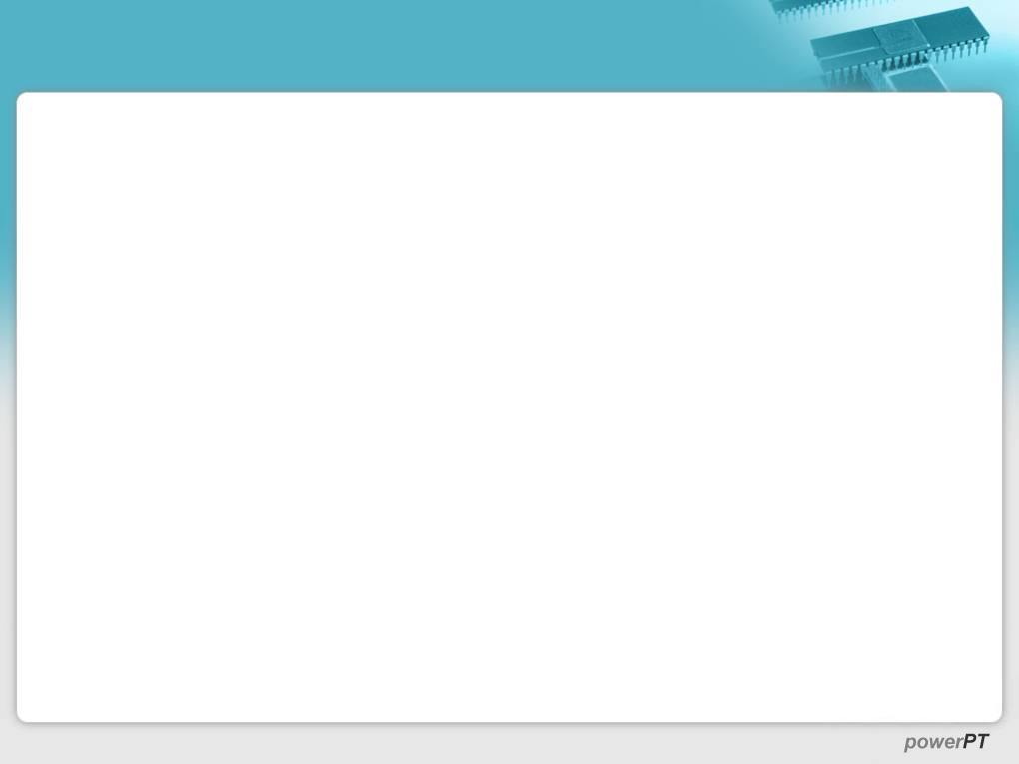
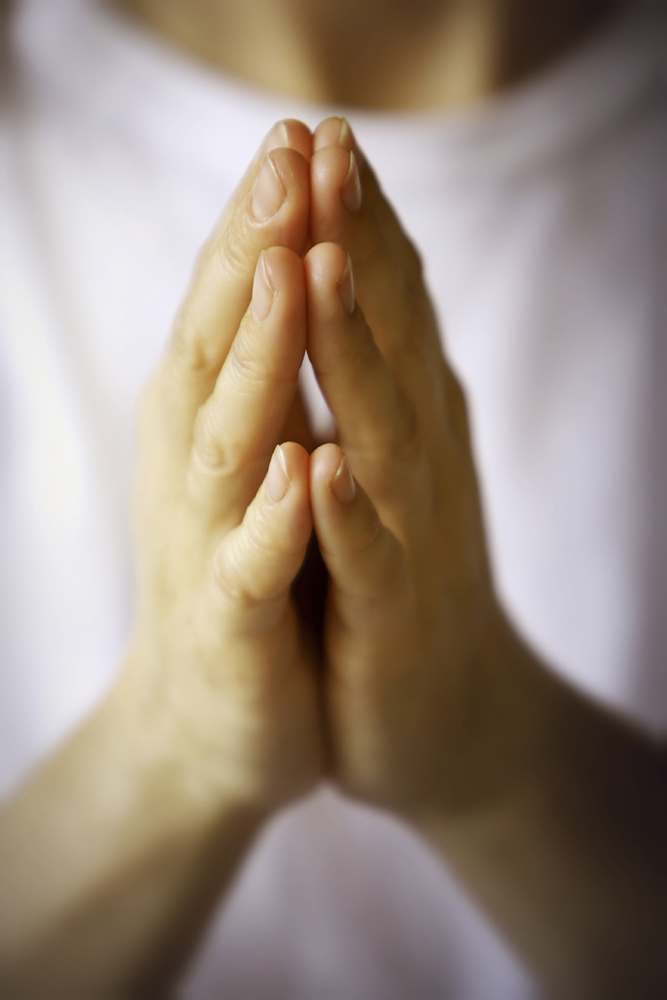
사 도 신 경
전능하사 천지를 만드신
하나님 아버지를 내가 믿사오며,
그 외아들 우리 주 예수 그리스도를
믿사오니,
이는 성령으로 잉태하사
동정녀 마리아에게 나시고,

Slide 23
본디오 빌라도에게 고난을 받으사,
십자가에 못박혀 죽으시고,
장사한 지 사흘 만에 죽은 자 가운데서
다시 살아나시며
하늘에 오르사, 전능하신 하나님 우편에
앉아 계시다가,
저리로서 산 자와 죽은 자를 심판하러
오시리라.

Slide 24
성령을 믿사오며, 거룩한 공회와,
성도가 서로 교통하는 것과,
죄를 사하여 주시는 것과,
몸이 다시 사는 것과,
영원히 사는 것을 믿사옵나이다.
아멘.
javascript:selIdx('00000')
javascript:selIdx('00000')

Slide 25
대표 기도- 이재현 어린이

Slide 26
설 교 - 김만규 권사님

Slide 27
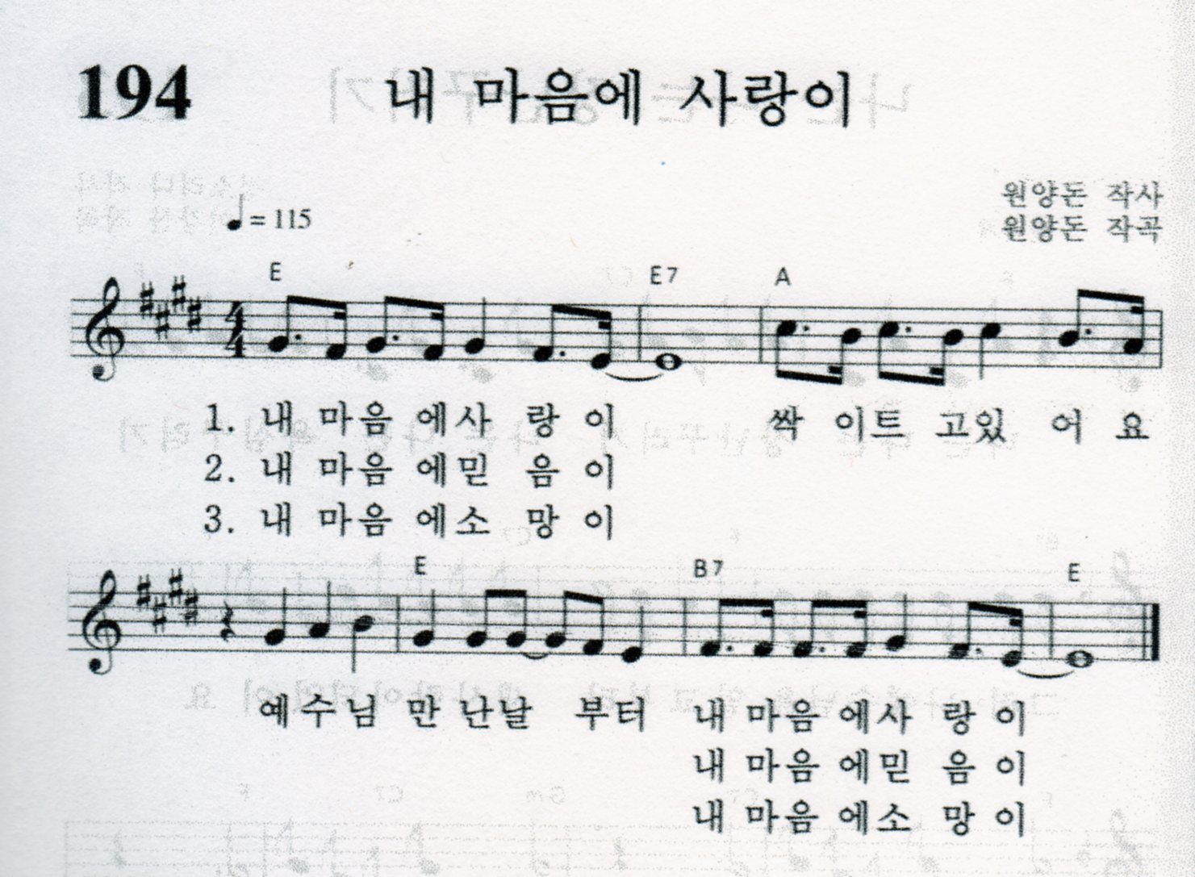
내 마음에 사랑이
①

Slide 28
②

Slide 29
③

Slide 30
④

Slide 31
⑤

Slide 32
⑥

Slide 33
헌금 기도 – 남윤성 어린이

Slide 34
광 고
1
2
3
Notes:
마우스 오른쪽 클릭 후 텍스트편집(문자열추가) 버튼 누른후 텍스트 삽입 바랍니다

Slide 35
주기도문
하늘에 계신 우리 아버지여
이름이 거룩히 여김을 받으시오며
나라가 임하시오며
뜻이 하늘에서 이루어진 것같이
땅에서도 이루어지이다
오늘 우리에게 일용할 양식을 주시옵고

Slide 36
우리가 우리에게 죄 지은 자를 사하여
준 것같이
우리 죄를 사하여 주시옵고
우리를 시험에 들게 하지 마시옵고
다만 악에서 구하시옵소서
나라와 권세와 영광이 아버지께 영원히 있사옵나이다.
아멘

